Slide 1
INF3400 Del 5 Løsningsforslag
Statisk digital CMOS

Slide 2
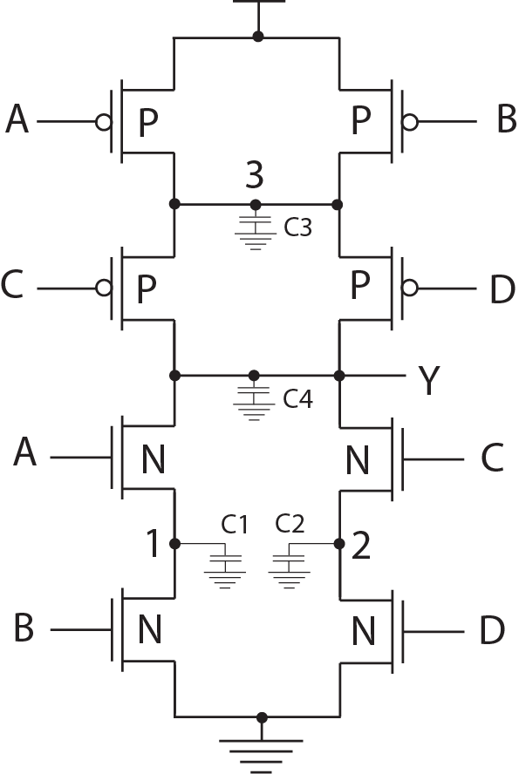
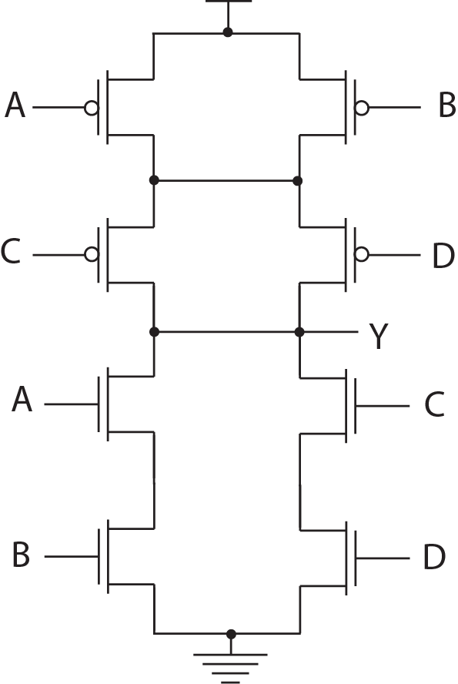
Oppgave 4.3
Logisk funksjon:
Diffusjonskapasitanser:

Slide 3
Worst case:
Opptrekk: 2 pMOS transistorer i serie.
Nedtrekk: 2 nMOS transistorer i serie.
Opptrekk:
Nedtrekk:
Diffusjonskapasitanser:

Slide 4
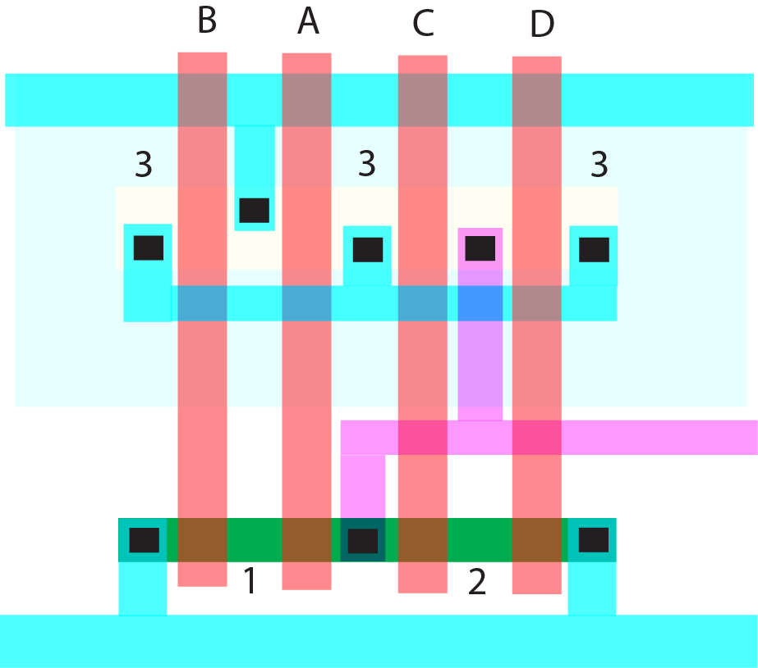

Slide 5
Oppgave 4.4
Finn ”worst case” tidsforsinkelse for en n-inngangs NOR port ved å bruke Elmore forsinkelsesmodell.
Velger bredde på pMOS transistorer:
Finner utgangslasten:
Stigetidsforsinkelse:
Falltidsforsinkelse:

Slide 6
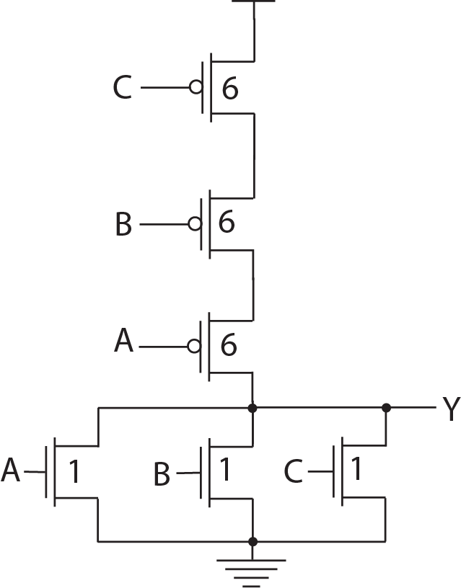
Eksamensoppgave 2005
Gitt kretsen til høyre, der transistorenes bredde (Wrelativ) er oppgitt relativt til minimumstransistorer W = 0.4μm og L = 0.2μm i en 0.2μm CMOS teknologi. Anta at alle transistorer har minimumslengde. Anta videre at minimum kontaktstørrelse er 0.1μm og at minumumsoverlapp mellom metall og diffusjon (m1d), inkludert kontakt, er 0.125μm. Anta at porten ikke driver andre porter, dvs. ingen ekstern last, og beregn kapasitansen på portens utgang. Bruk enkle modeller og anta at Cjbs = 1.5fF/μm2 og Cjbssw = 0.1fF/μm. Anta videre at diffusjonsområdet strekker seg 0.2μm ut fra gaten (polysilisium).
Diffusjonskapasitans for et minimums diffusjonsområde, 0.4μm x 0.2μm:
Minumum diffusjonskapasitans:

Slide 7
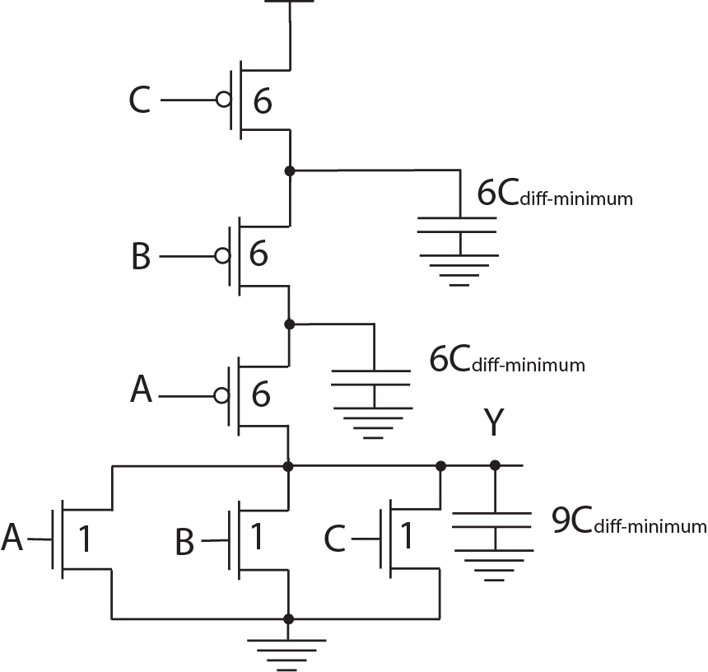
Utgangsskapasitans:

Slide 8
Anta at motstandsverdien for minimumstransistorer er R for nMOS transistorer og 2R for pMOS transistorer. Hvilken prosessparameter vil typisk gi en slik forskjell i motstand for nMOSog
pMOS transistorer som er like store? Anta at R = 3kΩ og bruk Elmore forsinkelses modell til å finne portens (Fig. 5) parasittiske tidsforsinkelse når alle ingangene er 0 (A=B=C=0).
Elmore forsinkelsesmodell:

Slide 9
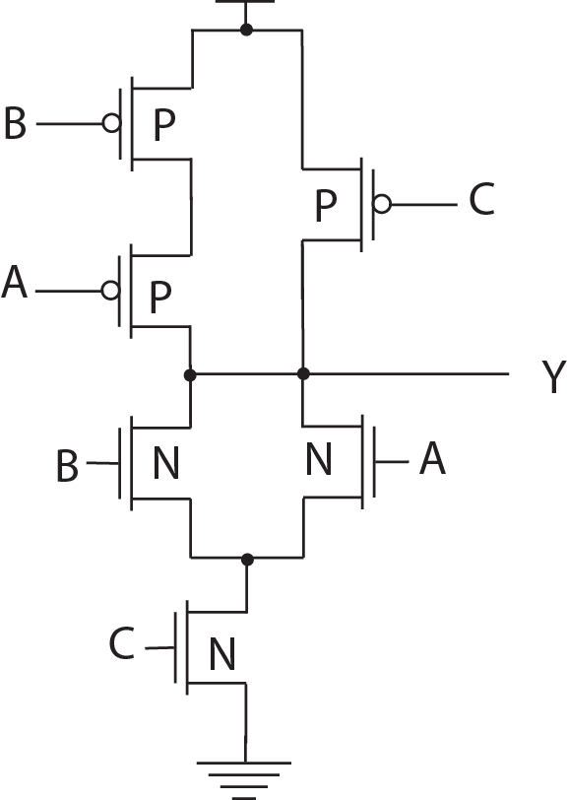
Prøveeksamen 2005
Gitt porten til høyre, der alle transistorene har minimumslengde
(0.2μm) og bredden på pMOS transistorene er P ganger
minimumsbredde (0.4μm) og bredden på nMOS transistorene
er N ganger minimum bredde. Finn N og P slik at intrinsikk
kapasitans blir minst mulig og at effektiv motstand i opptrekk
og nedtrekk blir like (“worst case”).
Anta videre at minimums kontaktstørrelse er 0.1μm og at
minimumsoverlapp mellom metall og diffusjon (m1d), inkludert
kontakt, er 0.125μm. Anta at porten ikke driver andre porter,
dvs. ingen ekstern last, og beregn kapasitansen p˚a portens utgang. Bruk enkle modeller og anta at Cjbs = 1.5fF/μm2 og
Cjbssw = 0.1fF/μm. Anta videre at diffusjonsområdet strekker
seg 0.2μm ut fra gaten (polysilisium).
Diffusjonskapasitans for et minimums diffusjonsområde, 0.4μm x 0.2μm:

Slide 10
Velger bredde på transistorer:
Utgangsskapasitans:

Slide 11
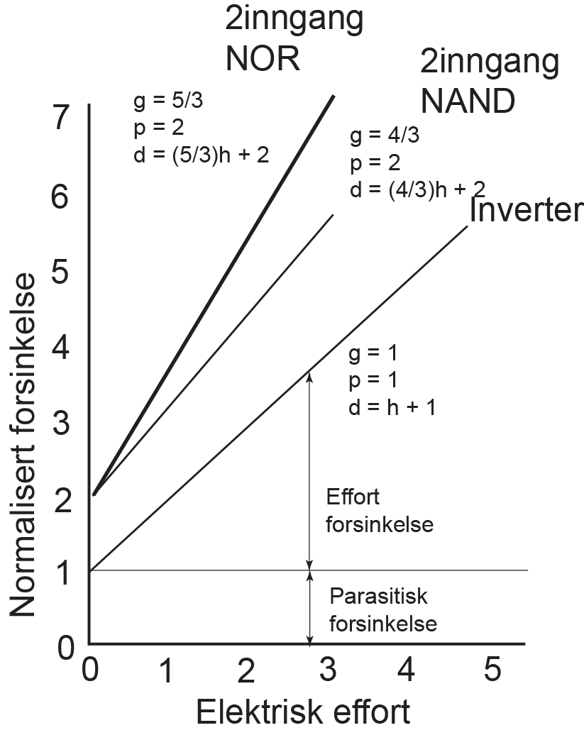
Oppgave 4.5
Lag en figur som viser tidsforsinkelse som funksjon av elektrisk effort for en 2inngangs NOR port. Hvordan blir tidsforsinkelsen sammenlignet med 2inngangs NAND port?

